Slide 1
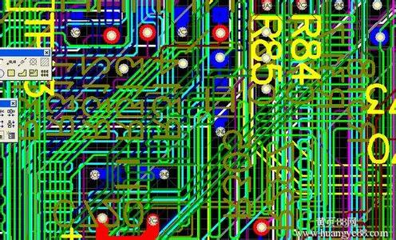
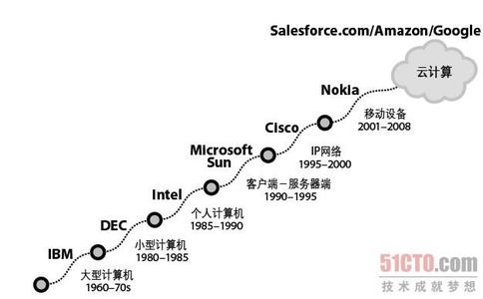
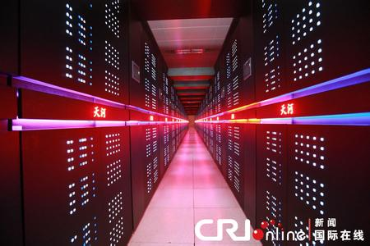
大学计算机

Slide 2
大学计算机基础
第一章 基于计算机的问题求解
第二章 计算机信息数字化基础
第三章 计算机的工作原理与硬件体系结构
第四章 计算机软件平台
第五章 计算机网络平台
第六章 数据处理与数据库
第七章 关于计算
第八章 算法与程序设计
第九章 实用软件
第十章 计算机科学前沿技术

Slide 3
第3章 计算机的工作原理与硬件体系结构
本章要点：
计算机的起源及发展
冯.诺依曼型计算机的基本组成
现代计算机的基本工作原理
以总线为数据通道的微机体系结构
微型计算机的多级存储体系
外设及其通信接口
并行计算机体系结构

Slide 4
第3章 计算机的工作原理与硬件体系结构
问题导入:计算机和计算器的本质区别是什么？
1+2+3+4+5+6+7+8+9+10=？——用计算器
做10次加法操作
1+2+3+……10000+？——用计算器
做一万次加法操作？时间成本太大，风险高
1+2+3+……10000+？——用计算机
可以用电子表格软件、用程序语言编程求解方法，或用专门的计算软件求解方法等。
计算机和计算器的本质区别是什么？计算机的奥妙到底在哪里？

Slide 5
第3章计算机的工作原理与硬件体系结构
3.1 计算机的发展与图灵机模型
3.2 计算机的硬件组成
3.3 计算机的基本工作原理
3.4 微型计算机体系结构
3.5 微型计算机的性能指标
3.6 并行计算机体系结构

Slide 6
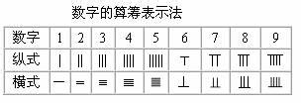
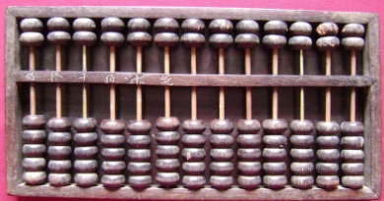
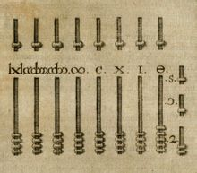
3.1 计算机的发展与图灵机模型
3.1.1 计算工具的演变
1、古代计算工具
手指、石头
小棍、贝壳……
算筹（春秋）
算盘（宋）
祖冲之用算筹
计算圆周率
3.1415926
算盘至今
还在使用
另外，还有古代其他民族的计算工具，如算板（古希腊），算盘（罗马，沟算盘），沙盘（印度）， 刻齿木片（英国）等

Slide 7
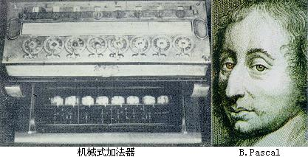
3.1 计算机的发展与图灵机模型
2、机械式计算机
1642年，年仅19岁的法国数学家帕斯卡成功发明了世界上第一台钟表齿轮式机械计算机。
30年后，德国数学家莱布尼茨发明了一种能完成乘除运算的机械式手摇计算器。
1834年，英国科学家巴贝奇提出了制造自动化计算机的设想，并且他引进了程序控制的概念，设计了分析机，这是在他1812年设计的差分机的基础上改进的。
解决了自动进位的问题——计算工具史上一大发明
帕斯卡和他的齿轮式机械加法器

Slide 8
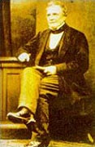
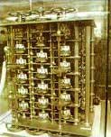
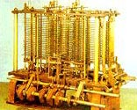
3.1 计算机的发展与图灵机模型
查尔斯.巴贝奇 1812年差分机 1834年分析机
分析机：不仅可做数值运算，还可以做逻辑运算。引进了程序控制的概念，体现了现代电子计算机的结构、设计思想，被称为现代通用计算机的雏形

Slide 9
3.1 计算机的发展与图灵机模型
3、近代电子计算机
在20 世纪初期，出现了一些具有控制功能的电器元件。
1904年，英国物理学家弗莱明研制出真空二极管
1906年，美国的德·福雷斯特发明了具有放大作用的真空三极管
电子管逐渐成为计算工具所采用的实用器件
1925 年，美国麻省理工学院的一个小组制造了第一台机械模拟式计算机，17 年后，他们研制出采用继电器为器件的模拟式计算机。

Slide 10
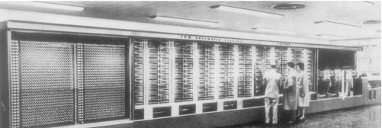
3.1 计算机的发展与图灵机模型
1944 年，麻省理工学院，数学家艾肯研制成功了一台机电式计算机，被命名为MARK-Ⅰ。这台计算机使用了3000多个继电器，实现了自动顺序控制，可完成对23位十进制数字的加减运算，计算时间可达到0.3秒。
1946年，艾肯研制出速度更快的MARK-II
1949年，研制出采用电子管的计算机MARK-III
计算机制造技术开始沿着两条道路发展：
各种机械式计算机
采用继电器等电子元件的计算机
MARK-I全机电式计算机

Slide 11
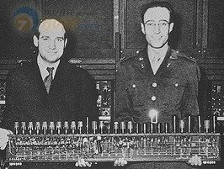
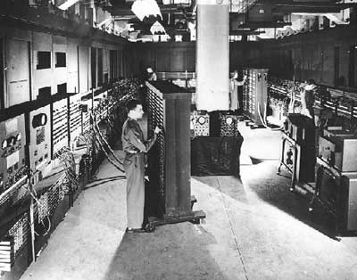
3.1 计算机的发展与图灵机模型
3.1.2 电子计算机的发展
1、电子计算机的诞生
1946年2月，正是二次世界大战期间，由于军事上的需要，美国宾夕法尼亚大学的物理学家莫克利和工程师埃克特等人为弹道研究实验共同发明了著名的“电子数值积分计算机(Electronic Numerical Integrator And Calculator，简称ENIAC)”。一般认为，这是世界上第一台数字式电子计算机，标示着电子计算机时代的到来。
莫克利、埃克特和他们的ENIAC

Slide 12
3.1 计算机的发展与图灵机模型
ENIAC的运算速度可达到每秒5000 次加法或400次乘法，相当于机电式计算机的1000多倍。
ENIAC重量达30吨，占地面积170平方米，有大约1500个继电器，18800只电子管，70000多只电阻和其它各种电气元件，每小时耗电量约为140千瓦。
ENIAC的缺点：
没有存储器
用布线接板方式进行控制，抵消了计算机的运算速度，且故障率高
仅表明电子计算机时代的到来

Slide 13
3.1 计算机的发展与图灵机模型
1945年，美籍匈牙利科学家冯·诺依曼起草了“关于EDVAC（离散变量自动电子计算机）的报告草案”，提出了“存储程序”、“采用二进制编码”及明确计算机由5个部分（运算器、控制器、存储器、输入设备和输出设备）组成的设计思路。
1949年，首台实现冯·诺依曼存储程序思想的计算机EDSAC（电子延迟存储自动计算机），由英国剑桥大学研制并正式运行。
1949年8月，EDVAC交付使用，1951年开始正式运行。EDVAC的发明为现代计算机在体系结构和工作原理上奠定了基础。
直到今天，无论是什么规模的计算机，其基本结构仍遵循这一原则，所以现代计算机称之为“冯·诺依曼计算机”。

Slide 14
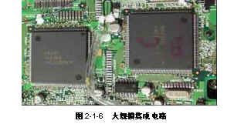
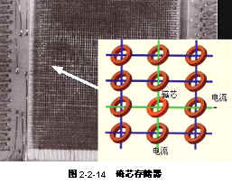
3.1 计算机的发展与图灵机模型
2、电子计算机发展的四个阶段
时代 | 年份 | 器件 | 运算速度 | 软件 | 应用
一 | 1946-1958 | 电子管 | 每秒几千次 | 机器语言 汇编语言 | 科学计算 军事领域
二 | 1958-1964 | 晶体管 | 每秒几十万次 | 监控程序 高级语言 | 数据处理 工业控制
三 | 1964-1971 | 中小规模集成电路 | 每秒几百万次 | 实时处理 操作系统 | 文字处理 图形处理
四 | 1971—今 | 大规模集成电路 | 达到每秒亿万次 | 分时处理 DB、网络OS等 | 各个领域
电子管
晶体管
集成电路
大规模集成电路

Slide 15
3.1 计算机的发展与图灵机模型
3、计算机的发展方向
超导计算机、光子计算机、量子计算机、生物计算机、纳米计算机、神经计算机、智能计算机……
未来的计算机将是微电子技术、光学技术、超导技术和电子仿生技术等技术与新型材料相结合的产物。第五代计算机（用超大规模集成电路和其他新型物理元件组成的可以把信息采集、存储、处理、通信同人工智能结合在一起构成的智能计算机系统）的概念是为适应未来计算科学和社会信息化的要求而提出的，其实现之日将是计算科学本身和计算机科学的又一次新的革命。
计算机的发展趋势：巨型化、微型化、网络化、智能化

Slide 16
3.1 计算机的发展与图灵机模型
4、电子计算机的分类
按结构原理分类：模拟计算机、数字计算机和混合式计算机
按用途分类：专用计算机和通用计算机
按照计算机的运算速度、字长、存储容量等综合性能指标进行分类：
超级计算机（巨型机，用于科学计算及军事领域）
微型计算机（台式机、笔记本、平板电脑等）
工作站（大存储量的高档微机）
服务器（网络环境中对外提供资源及服务的高性能计算机）
嵌入式计算机（嵌入到对象体系，实现对象体系智能化控制的专用计算机系统）

Slide 17
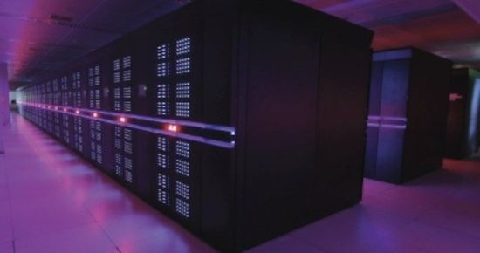
3.1 计算机的发展与图灵机模型
2015年7月13日下午，在德国法兰克福召开的“2015国际超级计算大会”上传出消息：由国防科技大学研制的天河二号超级计算机系统，在国际TOP500组织发布的第45届世界超级计算机500强排行榜上再次蝉联第一。这是天河二号自2013年6月问世以来，连续5次位居世界超算500强榜首。如果不出意外，即使不升级，天河二号很有可能年底再次夺冠，实现历史性的六连冠。

Slide 18
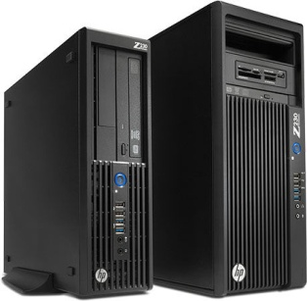
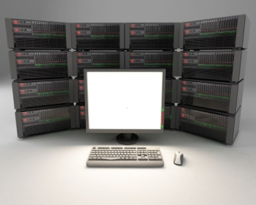

3.1 计算机的发展与图灵机模型
（a）工作站 （b）服务器 （c）车载嵌入式计算机
[情景问题3-1]
你知道什么是生物计算机吗?你会用它来做什么？生物计算机本身是否有生命特征？它的计算方式是什么？它属于数学、生命科学还是计算机科学的成果？

Slide 19
3.1 计算机的发展与图灵机模型
3.1.3 图灵与图灵机模型
1936年，英国科学家图灵发表了题为《论数字计算在决断难题中的应用(On Computable Numbers, with an Application to the Entscheidungsproblem)》的论文，给 “可计算性”下了一个严格的数学定义，并提出了一个对于计算可采用的“通用机器(Universal Machine)”的概念，这就是著名的“图灵机 (Turing Machine) ”的设想。为现代计算机奠定了理论基础。——计算机科学之父
1950年，图灵发表题为《机器能思考吗》的论文，回答了什么样的机器具有智能，是人工智能的理论基础——人工智能之父

Slide 20
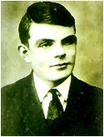
3.1 计算机的发展与图灵机模型
图灵机模型是一个采用了符号处理方式（程序）的通用计算机模型。这个模型要解决的问题是：对于任何一种计算，使用图灵机进行计算，输出的数据仅取决于输入的数据和程序这两个因素。也就是说，当输入数据和程序不变时，通过图灵机计算所得到的输出结果是确定的。同样，当输入数据和程序任何一个发生变化时，输出数据就会发生相应的变化。
程序
输入数据
计算机
输出数据
图灵机模型

Slide 21
3.1 计算机的发展与图灵机模型
图灵机的核心是用机器来模拟人进行数学运算的过程。这种过程可分解成两个动作：在纸上写/擦除某个符号；把注意力从纸的一个位置移动到另一个位置。
图灵机包括以下四个部分：
1.一条无限长的纸带，用于使用二进制符号来表达计算所用的数据和控制规则；
2.一个读写头，用于获取或者改写纸带当前位置上的符号；
3.一个状态寄存器，用于保存图灵机当前所处的状态（包括接受、进位、停机状态）；
4.一套控制规则，它根据当前机器所处的状态以及当前读写头所获取的符号，来确定读写头下一步的动作，并改变状态寄存器的值，令机器进入一个新的状态。

Slide 22

3.1 计算机的发展与图灵机模型
图灵机(Turing machine，TM )
解决问题：什么是计算？什么是可计算性？
组成：计算X+1的图灵机M
纸带
读写头
（1）M的状态：接受状态、进位状态。初始时处于进位状态。
（2）假定X已经写入，读写头从右向左扫描纸带。
进位状态时：读到0或空白，则改写1，进入接受状态，立即停机；
读到1，则改写为0，状态保持不变，读写头左移。
本书配套的《大学计算机实验》书的第一个实验中，给出了图灵模型的原理动画演示，可以参考理解。

Slide 23
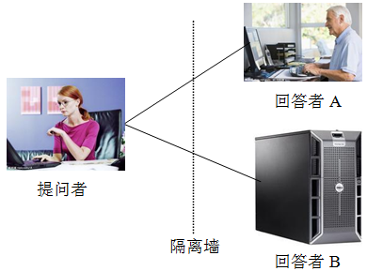
3.1 计算机的发展与图灵机模型
图灵测试（Turing Test）
机器能有智能吗？换一句话来，通过什么样测试的机器才能称拥有智能？
测试场景
无法判断对方是人还是计算机，那么就可以认为计算机具有同人相当的智力，即这台计算机是能思维的。
现在的人工智能还没有达到图灵预计的那个阶段。

Slide 24
第3章计算机的工作原理与硬件体系结构
3.1 计算机的发展与图灵机模型
3.2 计算机的硬件组成
3.3 计算机的基本工作原理
3.4 微型计算机体系结构
3.5 微型计算机的性能指标
3.6 并行计算机体系结构

Slide 25
3.2 计算机的硬件组成
所谓硬件，就是构成计算机的物理部件，是计算机的物质基础。当前的计算机仍然是以图灵机模型为理论基础，以冯.诺依曼计算机结构为主体而构建。
存储程序
二进制编码
3.2.1冯.诺依曼计算机模型
根据冯·诺依曼的设想，计算机必须具有如下功能：
接受输入。“输入”是指送入计算机系统的任何东西，也指把信息送进计算机的过程。输入者可能是人、环境或其他设备；
存储数据。记忆程序、数据、中间结果及最终运算结果的能力；
处理数据。数据泛指那些代表某些事实和思想的符号，计算机要有能够完成各种运算、数据传送等数据加工处理的能力；
自动控制。能够根据程序控制自动执行，并能根据指令控制机器各部件协调操作；
产生输出。“输出”指计算机生成的结果，也指产生输出结果的过程。

Slide 26
3.2 计算机的硬件组成
3.2.2 计算机的基本组成
计算机的体系结构具体到五大部分组成，即：存储器、运算器、控制器、输入设备、输出设备。
运算器
计算机
输入设备
数据
数据
输出设备
输入数据
存储器
输出数据
数据
数据
程序
指令
地址
控制器

Slide 27
3.2 计算机的硬件组成
3.2.3 计算机的存储体系
在一个实际计算机系统中，存储器通常有两个部分：主存储器和辅助存储器，由此构成计算机的存储体系。
实现“程序内存”，进而实现自动计算
外部存储器
存储器
数据读入
数据写出
主机
输入设备
内存储器
输出设备
取数据
存数据
取指令
地址
控制指令
控制指令
CPU
运算器
控制器
是计算机系统的核心，控制计算机的全部动作

Slide 28
3.2 计算机的硬件组成
1、主存储器（主存/内存）
主存的存取速度直接影响计算机的整体运行速度，所以，在计算机的设计和制造上，主存储器和运算器、控制器是统一体，它们都采用同类电子材料制成。
通常，根据运算器、控制器、主存储器这三大部分在计算机中的位置以及所起的重要作用，将其称为计算机的“主机”。

Slide 29
3.2 计算机的硬件组成
内存按信息的存取方式分为两种：ROM和RAM。
ROM（Read Only Memory，简称ROM），只读存储器，信息一旦写入就不能更改。ROM的主要作用是完成对计算机的启动、自检、各功能模块的初始化、系统引导等重要功能，只占内存很小的一部分。
EPROM：可擦除可编程只读存储器（紫外线擦除）
EEPROM：电擦除只读存储器
RAM （Random Access Memory，简称RAM），随机存储器，是内存的主体。需要电源的支持，一旦切断电源，其中的所有数据立即完全消失。

Slide 30
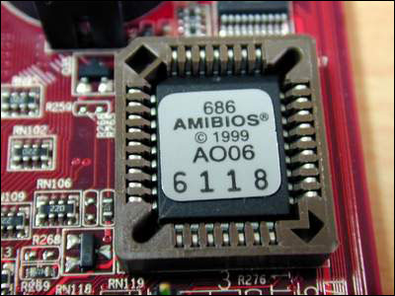
3.2 计算机的硬件组成
主存储器-ROM
只读存储器(ROM),可读，不可写；掉电后数据不会丢失
BIOS(Basic Input Output System)即基本输入输出系统。是被固化到主板ROM芯片（EPROM或EEPROM芯片）上的程序。
BIOS主要功能:
识别各种硬件(包括型号)
引导操作系统
进行硬件最直接的操作，如读文件等。
引导操作系统的过程：
自检。检查电脑硬件是否良好。
初始化，读取CMOS里设置的参数,对硬件进行设置。
引导操作系统。
开机
自检
初始化，读CMOS参数，进行硬件设置
加载操作系统
执行操作系统

Slide 31
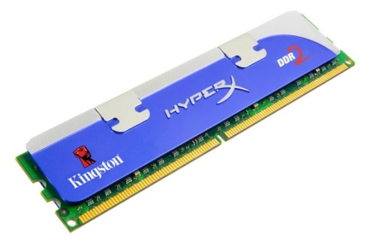
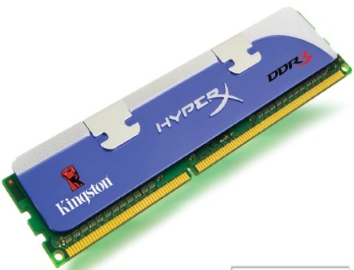
3.2 计算机的硬件组成
主存储器-RAM
SDRAM
(同步动态存储器)
一个总线周期
读写一次数据
DDR
(双倍数据速率SDRAM)
一个总线周期
读写两次数据, 2倍
一个总线周期
读写两次数据
并行存取两个数据, 4倍
DDR2
一个总线周期
读写两次数据
并行存取四个数据, 8倍
DDR3

Slide 32
3.2 计算机的硬件组成
CMOS（互补金属氧化物半导体）：
是主板上一块可读写的RAM芯片（或FLASH芯片）
用来保存当前系统的（BIOS中涉及到的）硬件配置和用户对某些参数的设定，如日期、时间、启动设置等参数
CMOS可由主板的电池供电，即使系统掉电信息也不会丢失
CMOS中各项参数的设定要通过专门的程序，开机时按Del可进入CMOS进行设置
设置出厂设定值
检测硬盘参数
设置启动顺序
设置开机密码及CMOS密码

Slide 33
3.2 计算机的硬件组成
BIOS和CMOS的关系：
BIOS是一组设置硬件的电脑程序，里面装有系统的重要信息和设置系统参数的设置程序——BIOS Setup程序。而CMOS用来保存当前系统的硬件配置和用户对参数的设定，其内容可通过设置程序进行读写。
CMOS芯片只有保存数据的功能，而对CMOS中各项参数的修改要通过BIOS的设定程序来实现。
CMOS RAM既是BIOS设定系统参数的存放场所，又是 BIOS设定系统参数的结果。因此，完整的说法应该是“通过BIOS设置程序对CMOS参数进行设置”。
由于 BIOS和CMOS都跟系统设置密切相关，所以在实际使用过程中造成了BIOS设置和CMOS设置的说法，其实指的都是同一回事。

Slide 34
3.2 计算机的硬件组成
2、辅助存储器
从主机的角度上，弥补内存功能不足的存储器被称为辅助存储器。
速度比内存慢得多，不和其他部件直接进行数据交流，只和内存单独交换数据（内外存调度）
3、与存储器相关的几个重要的概念
位(bit)：“位”（b）是计算机中最小的信息单位，也就是一个二进制数。
字节(Byte)：8个相邻的bit组成一组，称为一个字节（B）。 “字节”是读写内存的基本存储单元，也是计算机度量存储容量的计量单位。如，说一个存储器有256个存储单元，则说明它的容量为256B。

Slide 35
3.2 计算机的硬件组成
字(word)和字长： “字”是计算机能同时处理的一组二进制数，“字长”是这组二进制数的位数。运算器、控制器、内存都是以字为单位进行数据传送和处理的。一个字由若干字节组成，如，早期计算机的字长为2个字节，就称为16位机；现在的计算机字长为8个字节，则称为64位机。
地址：在计算机中，内存通常是按存储单元组织的。所有存储单元构成一个存储矩阵，为了方便存取，在这个矩阵中，对每个存储单元按一定的顺序编号，这个编号被称为“地址”。每个存储单元存放的二进制位数相同，通常是字节或字长。目前的微机系统中，存储单元普遍都是按字节组织的，即一个存储单元存放一个8位二进制数。

Slide 36
3.2 计算机的硬件组成
16进制 内存地址 | 2进制 内存地址 | 存储单元内容
F000H | 1111000000000000 | 00001100
F001H | 1111000000000001 | 00001101
F002H | 1111000000000010 | 00101110
F003H | 1111000000000011 | 00001110
F004H | 1111000000000100 | 00001100
F005H | 1111000000000101 | 10101101
F006H | 1111000000000110 | 10010010
F007H | 1111000000000111 | 01011101
F008H | 1111000000001000 | 11010110
F009H | 1111000000001001 | 11010011
F00AH | 1111000000001010 | 10000110
F00BH | 1111000000001011 | 01100010
存储单元地址：612D
内存地址编码示意图
按地址排列的存储器单元

Slide 37
3.2 计算机的硬件组成
存储容量：存储容量是描述计算机存储能力的指标，通常以字节为最小的计量单位，用B表示。
1KB（千字节）= 1024B（2¹⁰B）
1MB（兆字节）= 1024 KB= 1024×1024B（2²⁰B）
1GB（吉字节）= 1024 MB= 1024×1024×1024B（2³⁰B）
1TB（太字节）= 1024GB
= 1024×1024×1024×1024B（2⁴⁰B）
[练习与思考3-2]
我们通常看见的程序是存放在外存储器（磁盘、U盘）上的，什么时候需要把它送到内存中？数据和程序统一存放在内存中，计算机是如何区分是数据还是程序？

Slide 38
第3章计算机的工作原理与硬件体系结构
3.1 计算机的发展与图灵机模型
3.2 计算机的硬件组成
3.3 计算机的基本工作原理
3.4 微型计算机体系结构
3.5 微型计算机的性能指标
3.6 并行计算机体系结构

Slide 39
3.3 计算机的基本工作原理
3.3.1 用算盘解题的过程
① 存放数据。把计算式中给定的两个数a、b分别写到纸的第7，8行，每行只写一个数；
② 列出解题步骤。这些步骤也要记在纸上，每行只写一步；第一步写 到纸的第一行，第二步写到第二行，依次类推；
③ 进行计算。根据下表所列的解题步骤，从第1行开始，一步一步进行计算，最后得出所要求的结果；
④ 记录结果。将计算机结果记录在纸上。
序号 | 解题步骤和数据 | 说 明
1 | 取第7行数据 →算盘 | 取数据a
2 | 加第8行数据 →算盘 | 完成a + b计算，结果在算盘上.
3 | 存数结果数据y→9 | 把算盘上的y值记到第9行
4 | 输出 | 把算盘上的y值写在纸上
5 | 停止 | 运算完毕，暂停
6
7 | a | 参加运算的数据
8 | b | 参加运算的数据
9 | y | 计算结果数据

Slide 40
3.3 计算机的基本工作原理
3.3.2 指令和指令系统
1、指令
指令：是人对计算机发出的工作命令，它通知计算机执行某种操作。通常一条指令对应着一种计算机硬件能直接实现的基本操作（取数、存数、加、减）。将这些基本操作用命令集合的形式表达，这就是指令。
编制：通常指令以二进制编码形式表示，即由一串二进制排列组合而成的符号串，其中的所有信息都是计算机硬件能识别的，所以又称为机器指令。一条机器指令至少要告诉计算机两个信息：一是做何种操作，二是操作数在哪里，前者称为指令的操作码，后者称为指令的地址码。

Slide 41
3.3 计算机的基本工作原理
3.3.2 指令和指令系统
操作码 地址码
000011 0000001010
指令的一般格式
① 做加法；
② 相加的两个数一个在运算器里，另一个在内存的存储单元里，并且给出了这个单元的地址；
③ 相加后的结果放回运算器中。

Slide 42
3.3 计算机的基本工作原理
2、指令系统
每种计算机都规定了确定数量的指令，这批指令的总和称为计算机的指令系统。不同的指令系统所拥有的指令种类和数目是不同的，组成操作码字段的位数一般取决于计算机指令系统的规模（n位操作码的指令系统最多有2^{n}条指令）。
一般来说，任何指令系统都应具有五类功能的指令，即：数据传送类、算术运算和逻辑运算类、程序控制类、输入输出类、控制和管理机器类（停机、启动、复位、清除等）。
60年代后期出现了“系列计算机”。所谓系列计算机是指基本指令系统相同、基本体系结构相同的一系列计算机。
要使计算机解决特定的问题，就需要按照问题要求写出一个指令序列——程序

Slide 43
3.3 计算机的基本工作原理
3.3.3 程序自动控制的实现
计算机如何实现自动执行连续操作？需要硬件部件和程序共同解决三个问题：
① 告诉计算机在什么情况下到哪个地址去取指定的指令；
② 对指令进行分析和执行；
当执行完一条指令后，能自动地去取下一条要执行的指令。
计算机的控制器由五个重要部件组成：指令寄存器、程序计数器、操作码译码器、地址生成部件、时序电路等。程序事先被存放在内存储器中，当计算机开始工作时，程序中的第一条指令的地址号被放置在程序计数器(Program Counter，简称PC)中。PC具有“自动加1”功能，用来自动生成“下一条”指令的地址，所以程序中后续各条指令的地址都由它自动产生，从而实现了程序的自动控制。

Slide 44
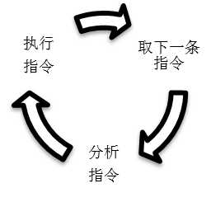
3.3 计算机的基本工作原理
完成一条指令的操作可分为三个阶段：
取指令：根据程序计数器PC的内容(指令地址)到内存中取出指令，并放置到指令寄存器(InstructionRegister，简称IR)中。IR是用来临时存放当前执行的指令代码的专用寄存器，等待译码器来分析指令。当一条指令被取出后，PC便自动加“1”，使之指向下一条要执行的指令地址，为取下一条指令作好准备。
分析指令：控制器中的操作码译码器对操作码进行译码，然后送往操作控制器（OC），以识别不同的指令类别及各种获取操作数的方法，产生执行指令的操作命令（也称微命令），发往计算机需要执行操作的各个部件。
执行指令：根据操作命令取出操作数，完成指令规定的操作。
取指令→分析指令→执行指令→再取下一条指令，依次周而复始地执行指令序列的过程就是程序自动执行的过程，计算机的所有工作就是由这样一个简单过程实现的。

Slide 45
3.3 计算机的基本工作原理
地址码
输入设备
输入设备
输入设备
控制器
主存储器
操作控制器（OC）
程序计数器（PC）
. . .
. . .
. . .
操作译码器
时序电路
（自动加“1”）
启停控制信号
地址生成部件
. . .
. . .
指令寄存器IR
操作码
地址码
控制器结构与程序自动控制的实现示意图

Slide 46
3.3 计算机的基本工作原理
计算机的工作过程就是执行程序的过程
开始
开始
指令1
什么是程序？
程序如何执行？
取指令
指令2
程序
…
分析指令
指令n
Y
结束
结束指令？
结束
N
执行指令
程序：计算机指令的有序集合，即完成一定功能的指令序列
程序的执行过程：
按照程序设定的次序依次执行指令，直到遇到结束指令

Slide 47
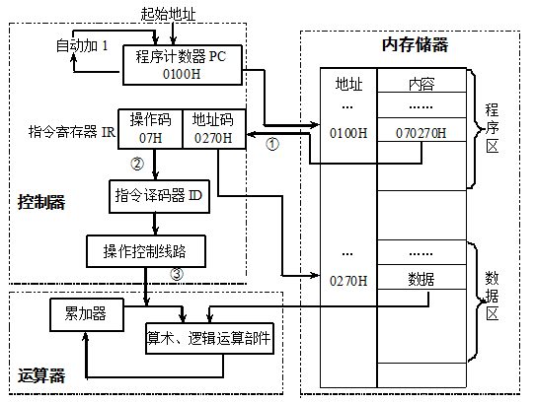
3.3 计算机的基本工作原理
指令的执行过程图例
③ 执行指令 由操作控制线路发出完成该操作所需要的一系列控制信息，去完成该指令所要求的操作。
如：加法指令
一条指令执行完成，程序计数器加1 或将转移地址码送入程序计数器，然后回到①。
① 取指令 按照程序计数器中的地址，从内存储器中取出指令，并送往指令寄存器。
② 分析指令 对指令寄存器中存放的指令进行分析，由译码器对操作码进行译码，将指令的操作码转换成相应的控制电位信号
由地址码确定操作数地址。
0101H

Slide 48
3.3 计算机的基本工作原理
地址码
3.3.4 以运算器为核心的计算实现
运算器
算术逻辑部件ALU
主
存
储
器
来自于
控制器
通用寄存器(R)
累加器(ACC)
内部数据总线
以运算器为核心的体系结构

Slide 49
3.3 计算机的基本工作原理
地址码
运算器：
累加器(ACC)
特殊的寄存器，它既能接受来自主存的二进制信息作为参加运算的一个操作数，并向ALU输送，又能存储ALU运算的中间结果和最后结果，准备下一次的运算，具有累计运算的功能，所以称之为“累加器”。
通用寄存器(R)
暂存参加运算的一个操作数，该操作数来自于主存。现代计算机的运算器有多个通用寄存器，称之为通用寄存器组。
算术逻辑单元(ALU)
运算的核心。接收两个寄存器的输入，完成所有的计算。
运算器只能完成加、减、乘、除四则运算及其他一些辅助操作，对于比较复杂的算题，人必须将其简化成一步一步简单的加、减、乘、除等基本操作。
计算机是以运算器为核心来完成所有的计算，而运算器则是以ALU为核心构建运算逻辑的。

Slide 50
3.3 计算机的基本工作原理
地址码
[练习与思考3-3]P56
如果计算机要完成一个加法操作，其执行过程是什么？在这个过程中，图3-13的控制器和图3-15的运算器中都有哪些部件要工作，请把它们工作的先后顺序以及工作内容写出来。结合虚拟实验四的“一条指令的执行过程”，思考以下问题：
计算机如何找到加法指令？
指令在哪里进行分析？
怎么找到参加运算的数据？
相加时数据放在运算器的哪个部件里？
相加后的结果在哪个部件里？

Slide 51
第3章计算机的工作原理与硬件体系结构
3.1 计算机的发展与图灵机模型
3.2 计算机的硬件组成
3.3 计算机的基本工作原理
3.4 微型计算机体系结构
3.5 微型计算机的性能指标
3.6 并行计算机体系结构

Slide 52
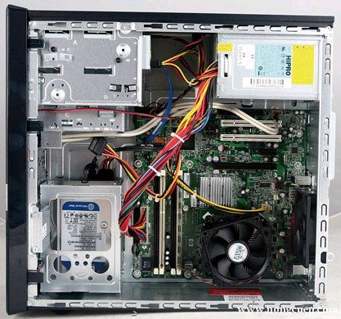
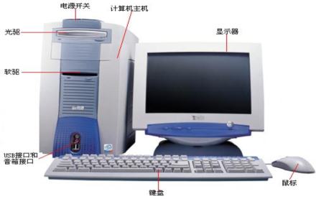
3.4 微型计算机体系结构
地址码
3.4.1 微型计算机系统组成
所谓微型计算机，首先是它体积小，同时具有如下功能和配置：能够自己完成输入、处理、存储和输出操作，并至少配备一个输入设备、输出设备、外存储设备、内存和一个微处理器，这样形成它的硬件系统，自成体系。
台式微型计算机的外观 微型计算机主机箱内部组成

Slide 53
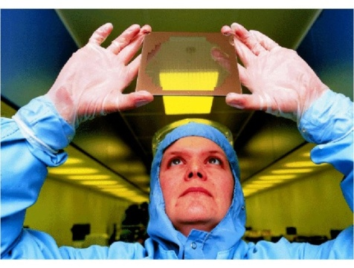
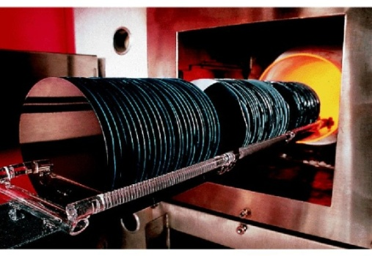
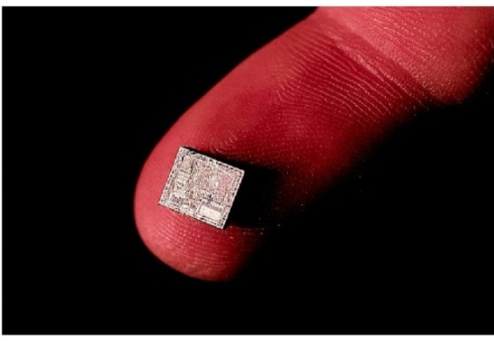
3.4 微型计算机体系结构
地址码
1、芯片
微机里需要很多电路，这些电路大都做成了集成电路（Integrated Circuits，简称IC）。集成电路是用特殊工艺将大量诸如三极管、电阻、电容、连线等电路器件做成微小的电路，并蚀刻在半导体晶片上制成的。一个或多个集成电路可以封装成一个芯片，芯片一般与邮票大小相同。微机中最重要的芯片就是CPU，同其他芯片一起安装在一个电路板上。
集成电路芯片制作
请思考：同一个系列机中这些芯片是相同的吗？

Slide 54
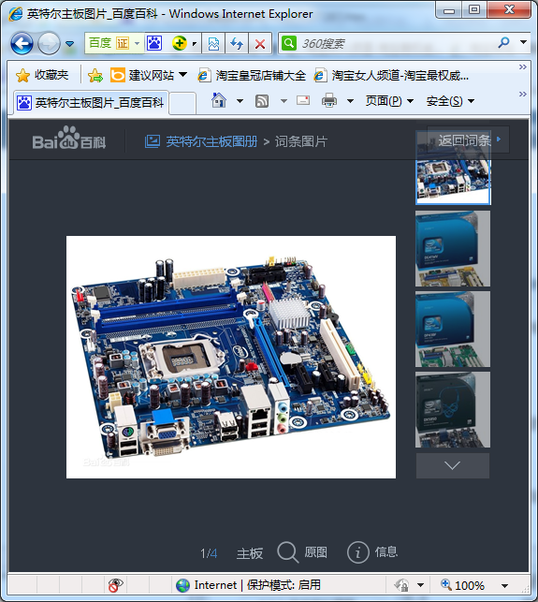
3.4 微型计算机体系结构
地址码
2、主板(mainboard)
也叫系统板(systemboard)或母板(motherboard)。主板安装在机箱内，CPU和内存直接安装在主板上。除此之外，主板上还安装了组成计算机的主要电路系统，有BIOS芯片、处理输入/输出的I/O控制芯片、键盘和面板控制开关接口、指示灯插接件、扩充插槽、直流电源等。此外，主板上还有蚀刻的电路，为芯片之间传送数据提供通道，主板作为其他硬件运行的平台，为电脑的运行发挥联通和纽带的作用。
主板采用了开放式结构，通常会有6-15个扩展插槽，供PC机外围设备的控制卡（适配器）插接。主板直接影响到整个系统的性能。
芯片组（Chipset）是核心组成部分，是
CPU与周边设备沟通的桥梁。
微型计算机主板

Slide 55
3.4 微型计算机体系结构
芯片组
是主板的核心，决定了主板的功能和档次。
以前由北桥和南桥芯片组成，现在北桥功能集成到CPU里面
北桥（North Bridge Chipset），也称为主桥（Host Bridge），是主板芯片组两枚芯片中靠近CPU插座的一枚。北桥设计用来处理高速信号，通常处理CPU和内存、AGP或PCI Express的端口信号，还有和南桥之间的通信。
南桥（South Bridge Chipset），主板芯片组两枚芯片中的另一枚。南桥设计用来处理低速信号，通过北桥与CPU联系。南桥包含大多数外部设备接口、多媒体控制器和通信接口功能。

Slide 56
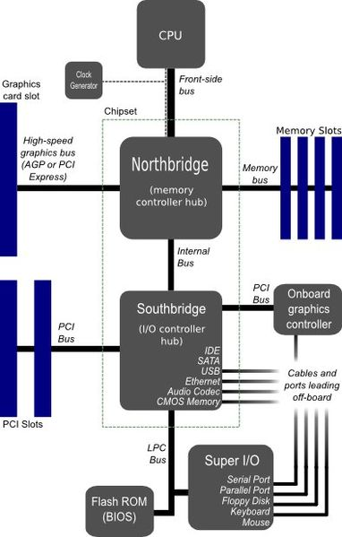

Slide 57
3.4 微型计算机体系结构
地址码
3、系统单元
在微机硬件系统中，从系统的观点上，我们通常把主机箱看成是一个独立的系统单元。为保护微机部件，通常将微机硬件系统中不属于独立设备的各部件都装在一个金属或塑料箱子内，由于主板、微处理器、内存和芯片组都装在这个箱子里，所以俗称为“主机箱”。
主机箱里并不只有主机部件，还有电源、硬盘、风扇、以及其他一些设备的驱动器等等。主机箱连同其内的各种部件统称为系统单元，其他外部设备，如键盘、鼠标、麦克风、显示器、打印机等，它们放置在系统单元之外，通过电缆和接口与系统单元相连。

Slide 58
3.4 微型计算机体系结构
地址码
3.4.2 微处理器
微型机有自己的两大结构特点：一是采用微处理器作为CPU，二是采用总线实现系统连接。
1、微处理器
微处理器，就是将CPU（运算器、控制器）以及一些需要的电路集成在一个半导体芯片上。
微处理器完成取指令、分析和执行指令，实现所有的算术和逻辑运算，并与外界存储器和逻辑部件交换信息，控制微型计算机各部分协调工作。
微处理器与传统的中央处理器相比，具有体积小、重量轻和容易模块化等优点。

Slide 59
3.4 微型计算机体系结构
地址码
2、 微处理器的发展
第1代（1971—1973），4位和8位低档微处理器时代，其典型产品是Intel4004和Intel8008微处理器。
第2代（1974—1977），8位中高档微处理器时代，其典型产品是Intel8080/8085、Motorola的M6800、Zilog公司的Z80等。集成度提高4倍，运算速度提高15倍。
第3代（1978—1984），16位微处理器时代，其典型产品是Intel公司的8086/8088/80286，Motorola公司的M68000，Zilog公司的Z8000等，由于在芯片内部均采用16位数据传输，所以都称为16位微处理器。

Slide 60
3.4 微型计算机体系结构
地址码
第4代（1985—1992），32位微处理器时代，其典型产品是Intel公司的80386/80486，Motorola公司的M69030/68040等。可集成100万个晶体管。
第5代（1993—2005），奔腾（pentium）系列微处理器时代。典型产品是Intel公司的奔腾系列芯片及与之兼容的AMD的K6系列芯片。集成了4200万个晶体管。2005年推出双核心处理器。
第6代（2005年至今），酷睿（core）系列微处理器时代。早期的酷睿是基于笔记本处理器的，特点是低功耗；2006年推出基于Core微架构的酷睿2，是一个跨平台的架构体系；2010年发布第2代酷睿i系列（i3/i5/i7）；2011年将显卡与CPU封装在同一块基板上，使视频处理时间比原来至少提升30%

Slide 61
3.4 微型计算机体系结构
地址码
3、协处理器
协处理器（coprocessor）也是一种芯片，但是它的功能是辅助处理器完成特殊任务，用于减轻系统微处理器的负担。
数学协处理器可以控制数字处理，图形协处理器可以处理视频绘制。
著名的GPU（图形处理器）实际上也是一种协处理器，它是3D显卡的大脑，它拥有很强的理论运算性能，其优势是可以做大量的数学运算，进行3D图形处理，实现硬件加速。
还有iPhone5S的M7协处理器，它是 A7 芯片的得力助手，专为测量来自加速感应器、陀螺仪和指南针的运动数据而设计。

Slide 62
3.4 微型计算机体系结构
地址码
3.4.3 以总线为数据通道的微机体系结构
1、 总线结构
为了简化硬件电路设计、简化系统结构，常用一组线路，配置以适当的接口电路，与各部件和外围设备连接，这组共用的连接线路被称为总线。
CPU与主存之间是通过总线传递信息，外部设备所对应的各接口电路也是挂在总线上，总线与微机的系统结构、系统扩展密切相关，形成了以总线为数据通道的微机体系结构。
总线是计算机系统的神经中枢。采用总线结构便于部件和设备的扩充或更换，尤其是统一的总线标准易于实现不同设备的互连。

Slide 63
3.4 微型计算机体系结构
地址码
2、总线的类型
内部总线：内部总线是在CPU集成电路芯片内部的总线，是CPU与内部各组件之间互联，所以也叫片内总线。
系统总线：主要提供了CPU与计算机系统各部分之间的信息通路，所以称为系统总线，它决定了CPU与主存、内部与外部的联络方式。
外部总线：是微机与外部设备之间的总线，提供了计算机系统的功能扩展，也称为扩展总线。
输出设备
输入设备
主存储器
输入接口
输入
接口
微处理器
CPU
数据总线(DB)
地址总线(AB)
控制总线(CB)
以总线为公共通道的微机体系结构

Slide 64
3.4 微型计算机体系结构
系统总线分为三类：
数据总线（DB）双向
地址总线（AB）单向（只能从CPU送出）
控制总线（CB）双向
地址总线的位数决定了CPU可直接寻址的内存空间的大小。如8位微机的AB是16位，则其最大寻址空间为2¹⁶=64KB；16位微机的AB是20位，则寻址空间为2²⁰=1MB。
地址总线为n位（n根引脚），则可寻址空间为2^{n}字节。
AB的宽度（位数）随内存元件大小而变，决定有多少内存可以被存取。

Slide 65
3.4 微型计算机体系结构
地址码
3、总线的技术指标
总线带宽：单位时间内总线上可传送的数据量。它表达了数据的传输率。与总线带宽密切相关的两个因素是总线位宽和总线频率/总线周期。
总线位宽：总线能同时传送的二进制位数。微机常有的总线位宽有16位、32位、64位等，目前使用的主要是32位和64位。总线位数越多，传输数据就越快。例如：某个数据占有8个字节，那么32位的总线要两次才能传送完该数据，而64位总线一次就可以了。
总线频率：含义与处理器的时钟频率一样，用MHz表示，总线频率越高，传送数据越快。

Slide 66
3.4 微型计算机体系结构
总线频率：含义与处理器的时钟频率一样，用MHz表示，总线频率越高，传送数据越快。
总线周期：CPU通过总线对存储器或I/O接口进行一次访问所需要的时间。
总线带宽=总线频率*总线位宽/8 或
总线带宽=（总线位宽/8 ）/总线周期
（单位：字节/秒）

Slide 67
3.4 微型计算机体系结构
地址码
3.4.4 微型计算机的多级存储体系
容量大、存取速度快、价格低三者之间相互矛盾。
速度
容量
随着计算机技术的不断发展，通常把几种存储技术结合起来，构成多级存储器体系结构，多级存储器体系中的存储实体由上向下分为四层：即由微处理器存储层、高速缓冲存储层、主存储层和外存储层。
小
快
寄存器
高速缓冲
存储器
主存储器
辅助存储器
大
慢
微型计算机的多级存储体系结构

Slide 68
3.4 微型计算机体系结构
地址码
1、微处理器存储层
微处理器存储层是多级存储器体系结构的第一层，由CPU内部的通用寄存器组、指令与数据缓冲栈来实现。
由于寄存器存在于CPU内部，速度非常快，他们的速度比磁盘要快百万倍以上，一些运算可直接在CPU的通用寄存器中进行，这样就减少了CPU与主存之间的数据交换。但通用寄存器的数量是非常有限的，一般只有几个到几百个之间，例如Pentium CPU中仅有8个32位的通用寄存器，不可能承担更多的数据存储。

Slide 69
3.4 微型计算机体系结构
地址码
2、高速缓冲存储器Cache层
这是多级存储器体系结构的第二层，设置在CPU和主存之间。
因为主存的存取速度比CPU速度慢得多，使CPU的高速处理能力不能充分发挥，整个计算机系统的工作效率受到影响。
程序局部性原理：正在使用的主存某一单元邻近的那些单元将被用到的可能性很大。
Cache集成在CPU内部，高速，小容量
一级缓存L1 Cache，容量小。二级缓存L2 Cache ，容量稍大。主要区别在于CPU查找数据的顺序 。
一般由SRAM(静态存储器)构成。

Slide 70
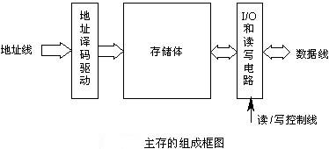
3.4 微型计算机体系结构
地址码
3、主存储器层
在多级存储器体系中，主存属于第三层存储，它是处理器可以直接访问的唯一的大容量存储区域。由存储体、地址译码驱动电路、I/O和读写电路等部分组成。
存储体是存储单元的集合，用来存放数据；
地址译码驱动电路包含译码器和驱动器两部分，接受来自于系统的地址总线（AB）的信息，并进行译码产生有效电平，以表示选中了某一存储单元，然后由“地址译码驱动器”提供驱动电流去驱动相应的读写电路，完成对被选中存储单元的读写操作；
I/O和读写电路包括读出放大器、写入电路和读写控制电路，用以完成被选中存储单元中各位的读出和写入操作。
主存组成结构

Slide 71
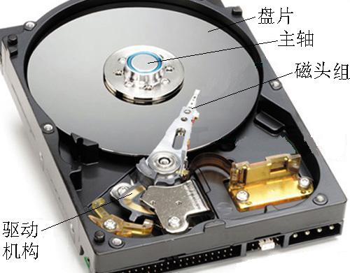
3.4 微型计算机体系结构
地址码
4、外存储器层
内存的容量非常有限，目前常见的配置大约是4G左右，因此必须要磁盘作为辅助存储设备提供大量的存储，这就是存储体系中不可缺少的外部存储器。
软盘，硬盘，磁带，CD、磁卡等等。
硬盘工作原理：
由坚硬金属材料制成的涂以磁性介质的盘片，所有盘片垂直叠放，每个盘片的两个面各有一个读/写磁头，它们装在硬盘的机械臂上。当硬盘工作时，所有盘片都在电机的驱动下转动，需要访问硬盘时，首先确定数据所在的位置，然后磁头传动装置移动机械臂使读/写磁头定位在盘片的适当位置，之后进行读、写操作。

Slide 72
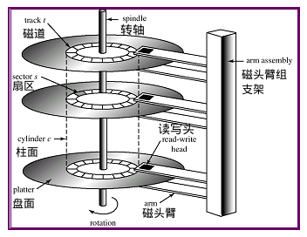
3.4 微型计算机体系结构
地址码
硬盘有数个盘片，每个盘片有上下两个面，每个面一个磁头。
同一盘片不同半径的同心圆为磁道。
磁道被划分为多个扇区（硬盘的最小存储区域）。
不同盘片相同磁道构成的圆柱面即柱面 。
存储容量＝磁头数×磁道（柱面）数×每道扇区数×每扇区字节数。
如，软盘容量=2*80*18*512=1.44MB
信息记录的位置可表示为：
几号磁道（柱面），几号磁头，几号扇区（如0-1-1）

Slide 73
3.4 微型计算机体系结构
地址码
总结：
在微型机的多级存储结构中，每一种存储器都不再是孤立的存储器，而是一个有机的整体。
存储体系整体的速度接近于Cache和寄存器，而容量则是外存储器的容量——较好地解决了存储器中速度、容量、价格三者之间的矛盾。

Slide 74
3.4 微型计算机体系结构
地址码
3.4.5 外部设备与通信接口
外部设备是指计算机系统之外的设备，包括所有的外部存储设备、输入/输出设备等等，这些都是硬件系统的终端设备，所以也称为终端。
外部存储设备主要功能是内存扩展
输入/输出设备的功能则是完成人和计算机的最终交互。
通信接口的功能是将外部设备和主机连接，以实现存储、输入和输出。

Slide 75
3.4 微型计算机体系结构
地址码
1、扩展卡与扩展槽
扩展卡也叫适配器，是实现一种扩展功能的装置，有的扩展卡作为外部设备经过电缆与计算机连接。
最常见的扩展卡有视频卡、声卡和内置调制解调器。
2、接口
接口就是系统单元与外部电缆的连接处，它可以是扩展卡的一部分，也可以跳过扩展卡直接与主板相连，许多接口通常都固定在主机箱的背面。
串口：就是信息像糖葫芦一样连成一串，每次只能传送一个二进制位。
并口：每次能传送一组二进制位，比串口传送数据要快得多
USB接口：将不同的接口统一起来，它使用一个4针插头作为标准插头，采用菊花链形式把所有的外设连接起来。

Slide 76
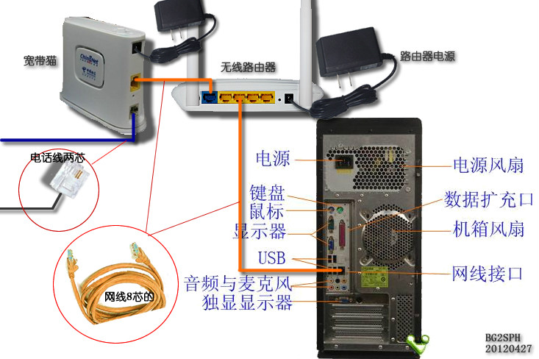
3.4 微型计算机体系结构
地址码
外设与主机接口

Slide 77
3.4 微型计算机体系结构
地址码
3、外部存储设备
除了硬盘外，常用的外部存储器有光盘、U盘等。
光盘
光盘采用冲压设备把表示数据的凹凸面压制到盘的表面，信息以一系列0和1存入CD-ROM盘中，在盘片上用平坦表面来表示0，而用凹坑端部表示 l。
CD-ROM光盘的存储容量一般能达到650MB以上，其特点是：价格低、制作简单、体积小、便于存放。
DVD光盘，也称为数字化视频光盘。他与CD-ROM有本质的区别，由于DVD采用MPEG-2标准的压缩技术存储数据，所以容量可以达到十个GB以上。

Slide 78
3.4 微型计算机体系结构
地址码
U盘
U盘即“USB flash disk”，也称为USB闪存盘。采用FLASH芯片作为存储介质，通过USB接口与电脑连接，无需物理驱动器，实现即插即用，大多数现代的操作系统都可以在不需要另外安装驱动程序的情况下使用。
U盘最大的优点是：存储容量大、速度快、性能可靠、价格便宜、便于携带。

Slide 79
3.4 微型计算机体系结构
地址码
4、输出设备（数-模转换）
常见的输出设备有显示器、打印机、绘图仪、扬声器、影像输出系统、语音输出系统、磁记录设备等。其中最常用的是显示器和打印机。
显示器
CRT（阴极射线管）显示器，液晶显示器。
分辨率是显示器的一个重要技术指标，它是用屏幕上每行的像素数与每帧（每个屏幕画面）行数的乘积表示的。目前在1024 ×768以上
显示器的另一个重要部件是显示器适配器（显卡），又称显示器控制器。

Slide 80
3.4 微型计算机体系结构
地址码
打印机
一类具有键盘输入功能，速度较慢，但与计算机有对话能力，它价格低廉，通常是作为专用输出设备的，例如通信系统、银行等；
另一类则是我们常见的打印机。
这类打印机又可分为条式打印机、窄行式打印机、串行打印机、行式打印机和页式打印机等。
按照物理结构，打印机又可分为击打式和非击打式两类。

Slide 81
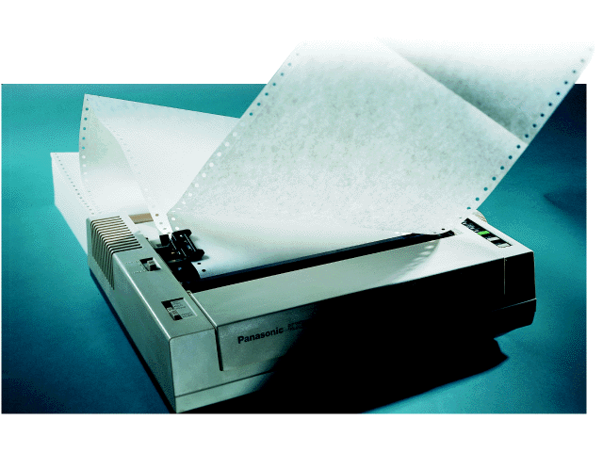
3.4 微型计算机体系结构
针式打印机
速度慢
噪音大
击打式打印机

Slide 82
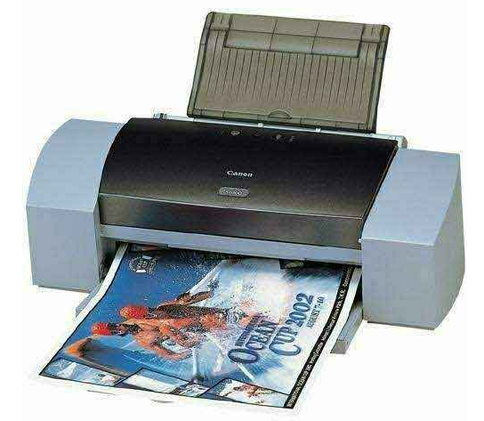
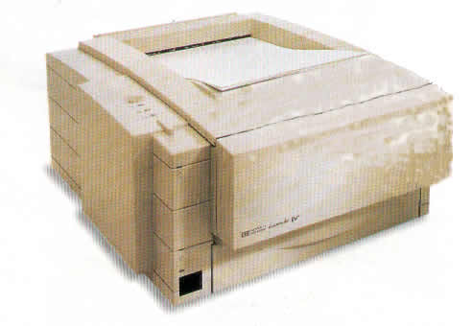
3.4 微型计算机体系结构
激光打印机
质量好
消耗小
噪音低
喷墨打印机
非击打式打印机

Slide 83
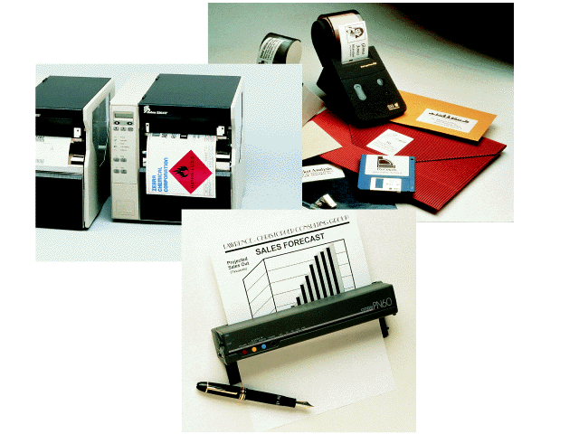
3.4 微型计算机体系结构
热敏打印机
专用打印机
便携打印机

Slide 84
3.4 微型计算机体系结构
地址码
5、输入设备（模-数转换）
除了键盘、鼠标之外，常用输入设备还有：
光学阅读设备：光学标记阅读机，光学字符阅读机；
图形输入设备：鼠标器、操纵杆、光笔、条形码输入器；
图像输入设备：摄像机、扫描仪、传真机、触摸屏；
模拟输入设备：语言模数转换识别系统。

Slide 85
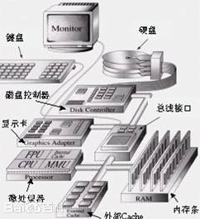
3.4 微型计算机体系结构
地址码
外设经过电缆与各自扩展卡上的接口连接，扩展卡插在扩展槽中，扩展槽中是外部总线，外部总线与系统总线连接，系统总线连接CPU和内存 ——总线在计算机大小部件之间至关重要的连接作用
微型机体系结构示意图

Slide 86
第3章计算机的工作原理与硬件体系结构
3.1 计算机的发展与图灵机模型
3.2 计算机的硬件组成
3.3 计算机的基本工作原理
3.4 微型计算机体系结构
3.5 微型计算机的性能指标
3.6 并行计算机体系结构

Slide 87
3.5 微型计算机的性能指标
地址码
字长：处理机运算器中一次能够完成二进制数运算的位数，如32位、64位；
主频：微型计算机中CPU的时钟频率（CPU Clock Speed），也就是CPU运算时的工作频率。主频越高，一个时钟周期里完成的指令数也越多，CPU的速度就越快。
内存储器容量：内存中所有存储单元的总数目，其大小反映了计算机即时存储信息的能力。内存最大容量由CPU的地址总线的位数决定，目前是GB级；
外存储器的容量：硬盘容量（内置硬盘）。
外设扩展能力：指一台微型计算机可配置外部设备的数量以及配置外部设备的类型，对整个系统的性能有重大影响。

Slide 88
第3章计算机的工作原理与硬件体系结构
3.1 计算机的发展与图灵机模型
3.2 计算机的硬件组成
3.3 计算机的基本工作原理
3.4 微型计算机体系结构
3.5 微型计算机的性能指标
3.6 并行计算机体系结构

Slide 89
3.6 并行计算机体系结构
地址码
有人说：使摩尔定律失效的有可能是技术，也有可能是经济效益。为什么这么说呢？
思考问题：将独立承担任务的CPU变成与其他具有计算能力部件的分担和协作。
单纯地通过芯片的集成度来提高计算机的速度是有限的，并行处理才是提高计算速度的关键。
所谓并行计算机，是相对串行计算机而言的，串行就是只有单个处理单元，顺序执行计算程序，所以也称为顺序计算机。顺序计算机最早是从位串行操作到字并行操作、从定点运算到浮点运算不断改进而来；而并行计算机则强调任务并行分配、协作完成、资源共享的理念，所以并行计算机需要多个处理单元组成的计算机系统支持。

Slide 90
3.6 并行计算机体系结构
并行计算机的处理单元可以是多个核，多个CPU，或者是多个计算机系统。并行处理单元之间相互通信与协作，能快速、高效地求解大型复杂问题。
高性能计算机实际上并不是指一种固定结构的计算机，它是对能高速求解问题的处理器或者计算机系统的统称。高性能计算方法的基本原理就是将问题分为若干部分，而相连的每台计算机均可同时参与问题的解决，从而显著缩短了解决整个问题所需的计算时间，其理念和并行计算是相同的。
高性能计算是计算机科学的一个分支，它致力于开发超级计算机，研究并行算法和开发相关软件。

Slide 91
3.6 并行计算机体系结构
地址码
1、多核微处理器
定义：在一个处理器中集成两个或多个完整的计算引擎(内核)，将多个完全功能的核心集成在同一个芯片内，整个芯片作为一个统一的结构对外提供服务。
CPU
多核处理器是从“双核”开始的，有两种主要思路：
直接方式，即：将所有组件都直接连接到CPU，消除系统架构方面的挑战和瓶颈。同时将两个处理器核心直接连接到同一个内核上，核心之间以芯片速度通信，进一步降低了处理器之间的延迟。
总线方式，即：采用多个核心共享前端总线的方式
核心1
L2 Cache1
核心2
L2 Cache2
系统请求队列
请求响应开关
内存控制
传输控制
双核心处理器的
结构示意图

Slide 92
3.6 并行计算机体系结构
地址码
采用“分治法”的思想，划分任务，使线程应用能够充分利用多个执行内核，并可在特定的时间内执行更多任务。
多核处理器是单枚芯片，能够直接插入单一的处理器插槽中，但操作系统会利用所有相关的资源，将每个执行内核作为分立的逻辑处理器。通过在多个执行内核之间划分任务，多核处理器可在特定的时钟周期内执行更多任务，实现服务器并行处理任务。
双核心处理器技术的引入是提高处理器性能的有效方法，处理器实际性能是处理器在每个时钟周期内所能处理指令数的总量，增加一个内核，处理器每个时钟周期内可执行的单元数将增加一倍。
如果想让系统达到最大性能，必须充分利用两个内核中的所有可执行单元：即让所有执行单元都有活可干。

Slide 93
3.6 并行计算机体系结构
地址码
2、并行计算体系结构
并行计算机就是由多个处理器组成的计算机系统。
大型并行机系统结构一般可分为两大类：单指令多数据流SIMD（Single-Instruction Multiple-Data）计算机和多指令多数据流MIMD（Multiple-Instruction Multiple-Data）计算机。
MIMD又分为以下5类：
并行向量处理机PVP（Parallel Vector Processor）
对称多处理机SMP（Symmetric Multiprocessor）
大规模并行处理机ＭPP(Massively Parallel Processor)
工作站机群COW(Cluster of Workstation)
分布式共享存储DSM(Distributed Shared Memory)多处理机
向量处理机VP1
向量处理机VP2
……
向量处理机VPn
交叉开关
共享存储
共享存储
共享存储
典型的PVP结构示意图

Slide 94
3.6 并行计算机体系结构
地址码
为了实施并行计算必须满足三个基本条件：
①并行机。至少包含两台或两台以上处理机，这些处理机通过互连网络相互连接通信；
应用问题必须具有并行度。也就是说，应用可以分解为多个可以并行地执行子任务。将一个应用分解为多个子任务的过程，称为并行算法设计；
③并行编程。即：在并行机提供的并行编程环境上，具体实现并行算法，编制并运行该程序，从而达到并行求解应用问题的目的。
[情景问题3-7] 如果你一边在传一个较大的视频文件的同时，一边在处理邮件、编辑图像，还在QQ、也在网上购物，这时会感觉机器有点“卡”，你觉得会是什么原因？如何解决？

Slide 95
3.6 并行计算机体系结构
地址码
3、集群计算机系统
（1）概念
集群（Cluster）技术是指一组相互独立的计算机，利用高速通信网络组成一个计算机系统。
集群系统是一种由互相连接的计算机组成的并行或分布式系统，可以作为单独、统一的计算资源来使用。（多台电脑通过软件，被作为一台电脑来使用）
集群系统中的单个计算机通常称为节点，每个节点都是运行其自己进程的一个独立服务器。这些进程可以彼此通信，对网络客户机来说就像是形成了一个单一系统，协同起来向用户提供应用程序、系统资源和数据，并以单一系统的模式加以管理。

Slide 96
3.6 并行计算机体系结构
地址码
淘宝网图片存储与处理系统全局拓扑结构图

Slide 97
3.6 并行计算机体系结构
地址码
（2）集群计算机的优势与发展
集群系统有良好的性能可扩展性，与多处理机正好相反，集群系统的性能随着CPU个数的增加几乎是线性变化的。
通过集群技术，可以在付出较低成本的情况下获得在性能、可靠性、灵活性方面的相对较高的收益，这是计算机工程思维的成果。
计算任务调度是集群系统中的核心，是复杂计算系统设计的思维方法。计算机集群技术的出发点是为了提供更高的可用性、可管理性、可伸缩性的计算机系统。
集群技术不仅提供更长的运行时间，还尽可能地减少与既定停机有关的停机时间。
集群系统通过功能整合和故障过渡技术实现系统的高可用性和高可靠性，还能够提供相对低廉的总体拥有成本和强大灵活的系统扩充能力。

Slide 98
小结
以图灵机思想和冯·诺依曼体系结构为源头，结合两个主线：程序自动控制的计算机实现方法、以运算器为核心的计算实现，展开计算机的硬件结构组成和工作原理。围绕微型机的体系结构特点，介绍了微处理器核心、多级存储结构以及微机的三总线结构，从系统的角度讨论了总线、接口、外设、外存等问题，通过微机的体系结构揭示计算思维的自动化规则和面向问题的系统设计方法。
微型计算机是以微处理器为核心，通过总线连接内存储器构成主机，再通过I/O接口电路与外设相连接构成硬件系统。接口是主机与外设通信的中转站，总线是连接微型计算机系统中所有部件的公共通道，而微型计算机系统则是指被连接起来的硬件系统和计算机软件系统的统称。在此基础上介绍了多核、并行以及集群计算机系统的概念和体系结构，以此来强调系统观点，即从系统出发看控制原理、看协同设计、看功能实现。

Slide 99
作业
自学：
教材3.6并行计算机体系结构，找应用实例
大作业2：
实验教材P220，3.2 综合应用与拓展学习，一、3.制定购买计算机方案。
在“乐学”中提交-公共区-大作业2
提交截止时间：2015年12月31日22:00

